Slide 1
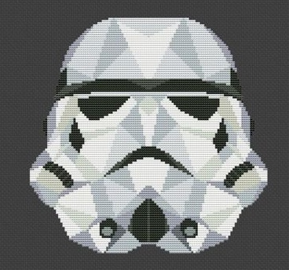
Broderi

Slide 2
Opgaven
Introduktion til forskellige broderi teknikker
I skal lære 3-5 forskellige
  Bargello
  Korssting
  Frihåndsbroderi
  Rya
  Perlebroderi
Sammenhæng mellem jeres prøver, dvs. tema, farve osv.
Produkt: Samles som en del af et større projekt i en prøvemappe

Slide 3
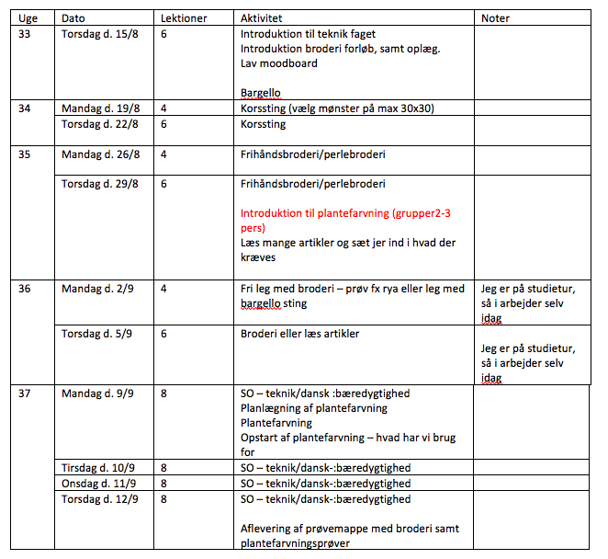

Slide 4
Moodboard
Moodboard er en samling af billeder som skal være med til at fastholde fx et farvetema, en stemning eller et udtryk
I laver et moodboard med tema, fx vand, kage osv. (i må ikke finde et færdigt)
Brug tid på at finde gode billeder og sætte det pænt op.
I skal bruge jeres moodboard i hele broderi forløbet.
Når i har lavet det skal det printes

Slide 5
Brainstorm: Tema
Vi bruger 2 lek på at brainstorme og i finder billeder som i kan bruge som inspiration på jeres moodboard
  Søg fx på pinterest
  https://www.pinterest.dk/henriette1983/charts/
  https://www.pinterest.dk/henriette1983/embroidery/
  Søgeord: cross stitch, bargello, needlepoint
Eksempler på temaer på følgende sider:

Slide 6
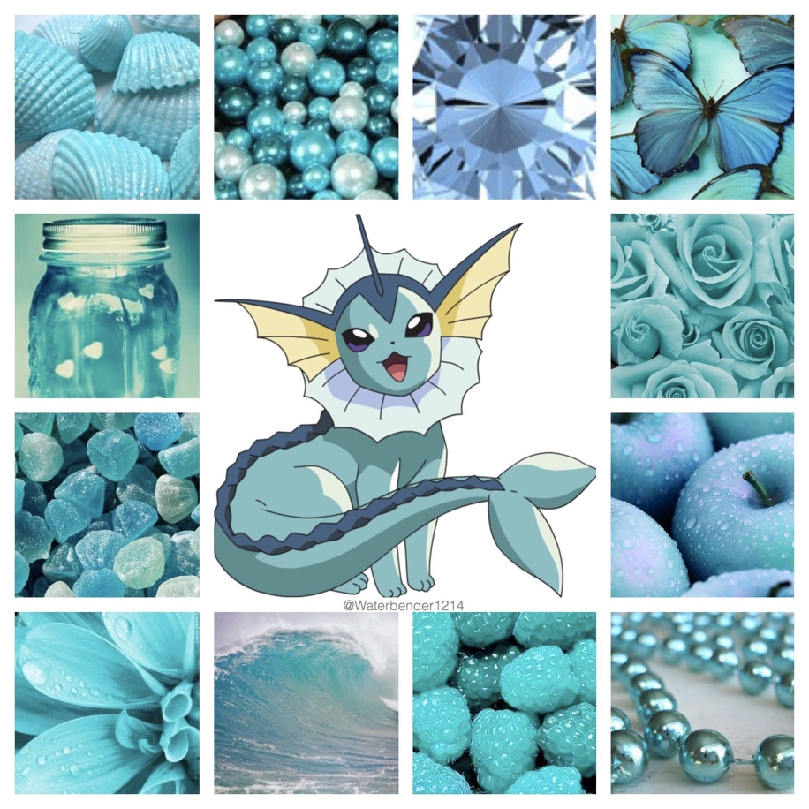

Slide 8
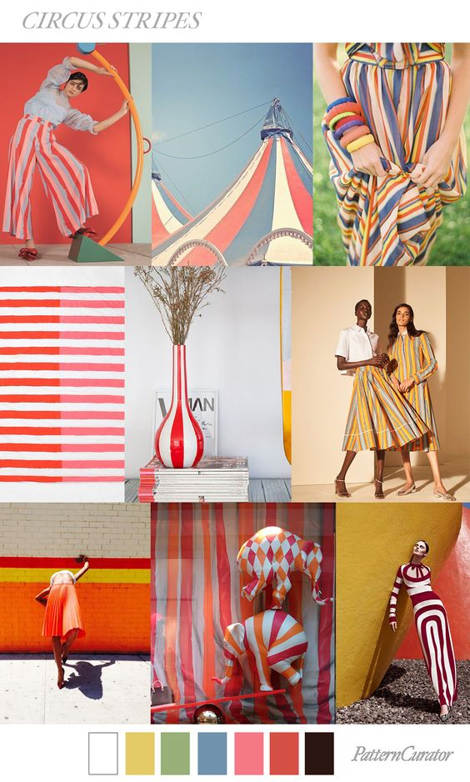
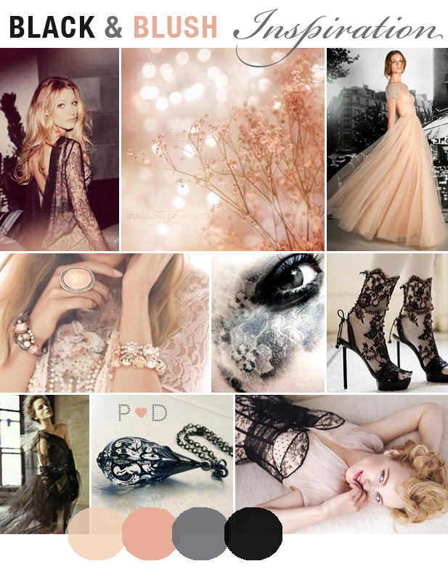

Slide 10
Eksempler
Sammenhæng mellem moodboard og broderiprøver kan ses på de næste slides

Slide 11
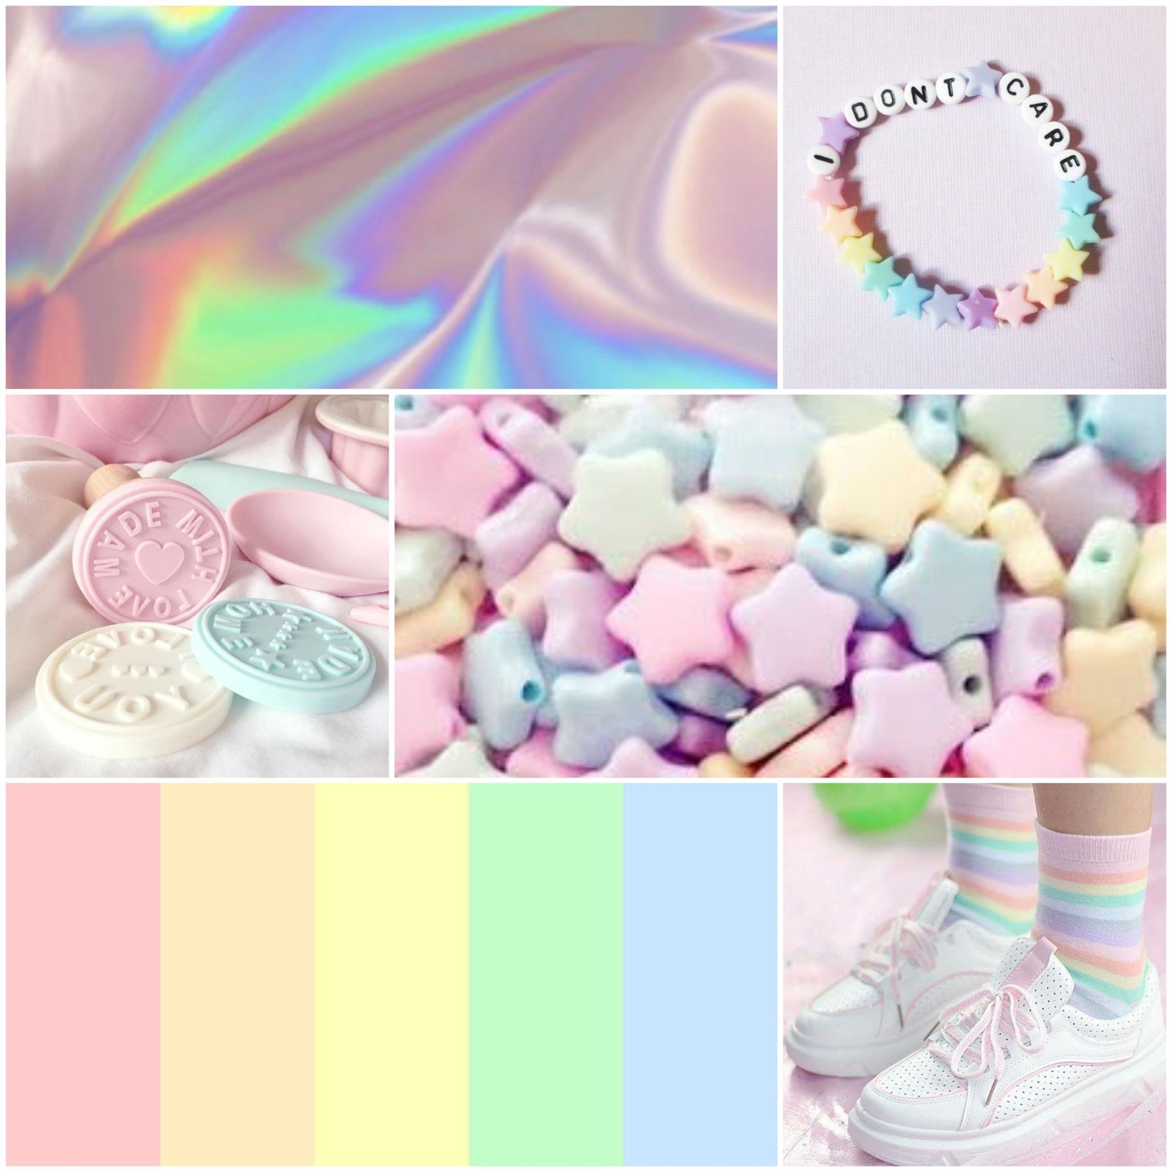
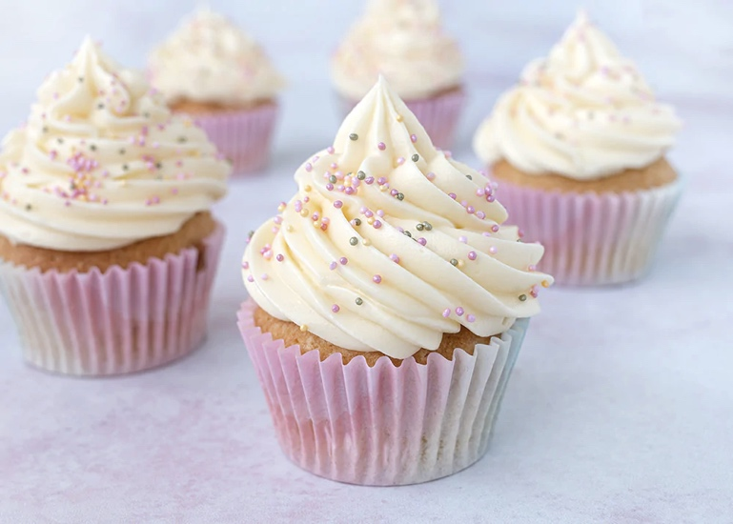
Pastel dream

Slide 12
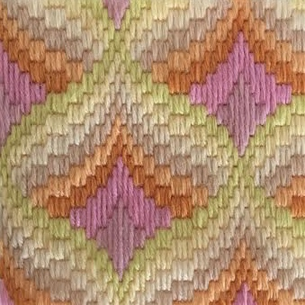
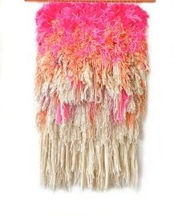
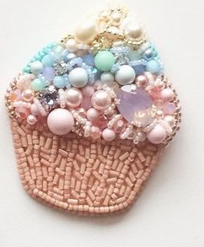
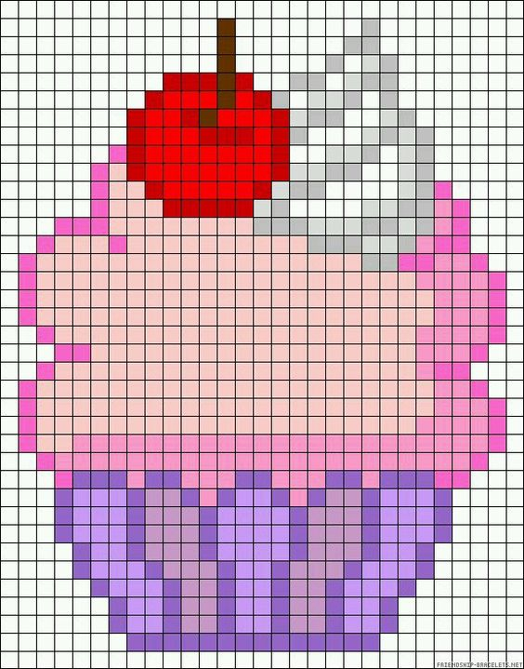
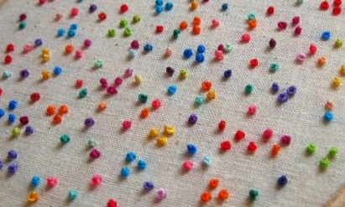

Slide 13
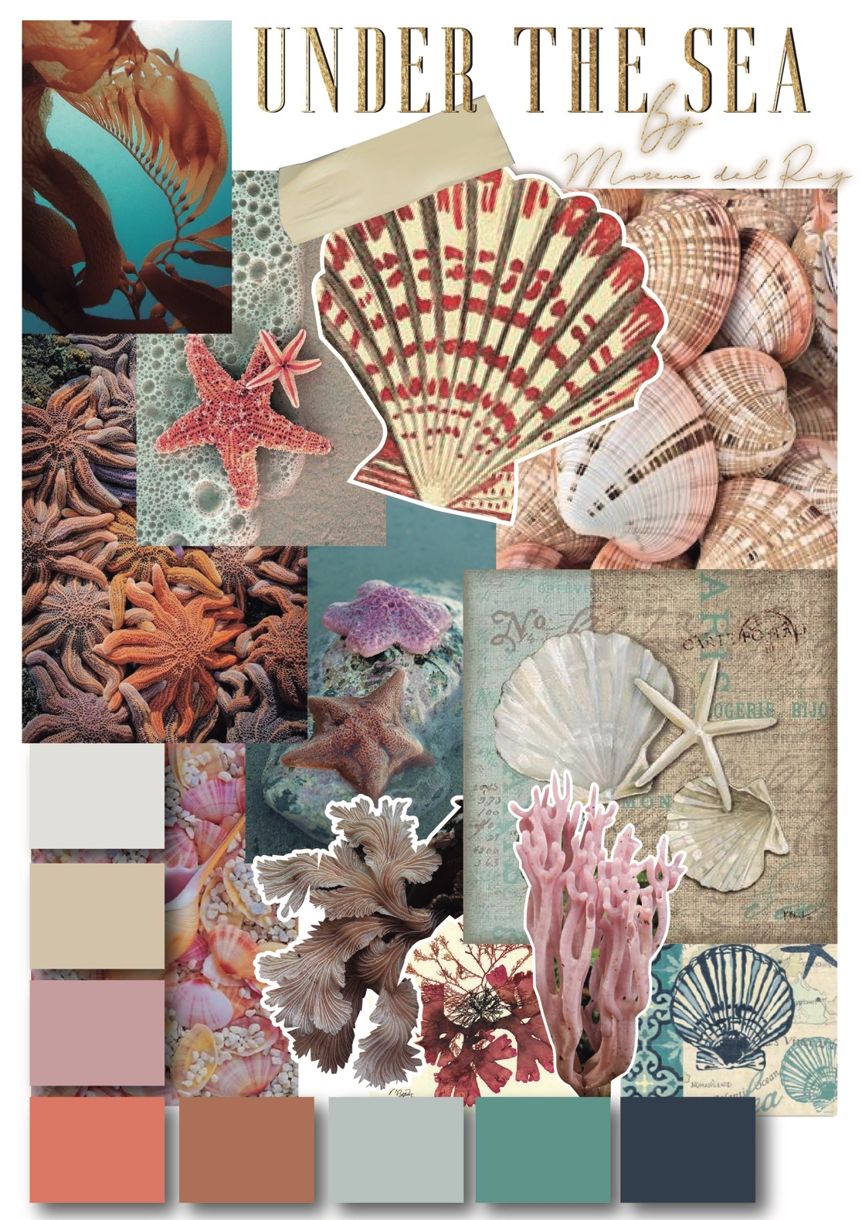

Slide 14
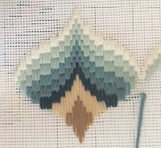
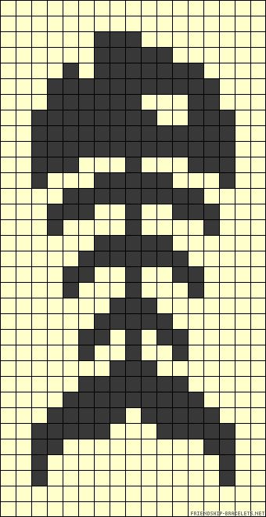
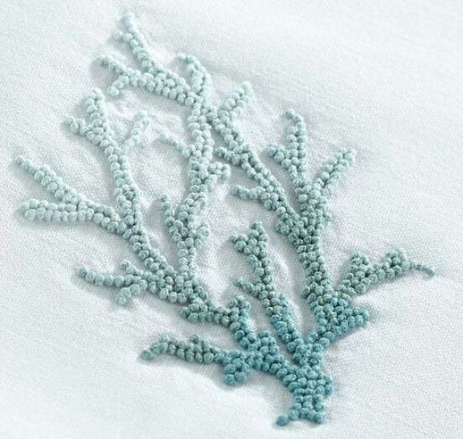
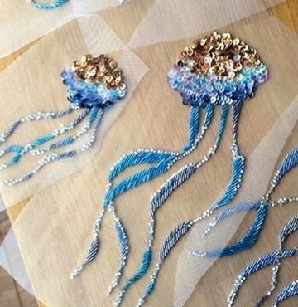
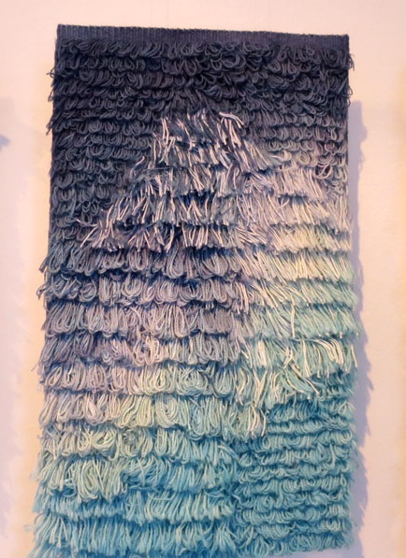
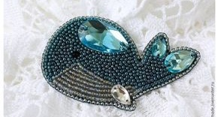

Slide 15
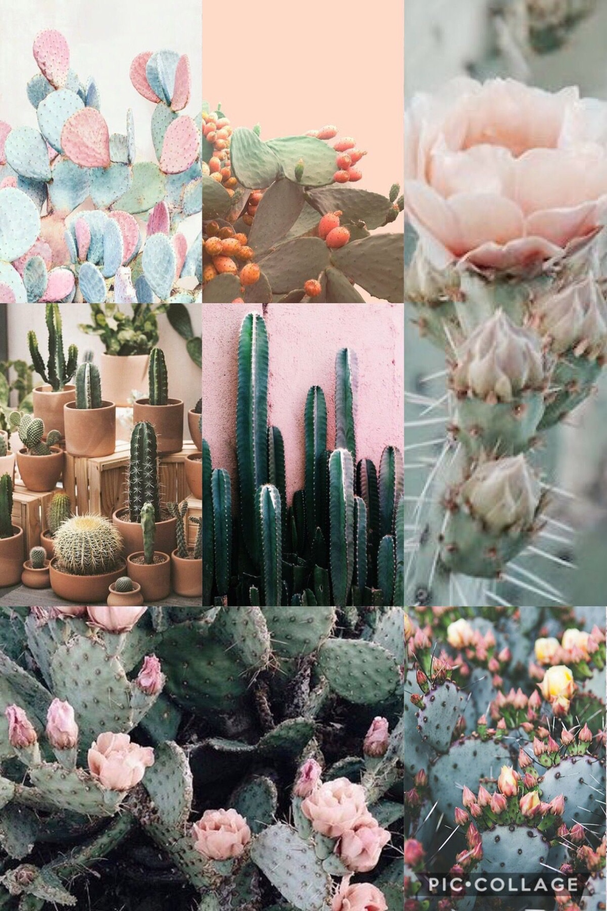

Slide 16
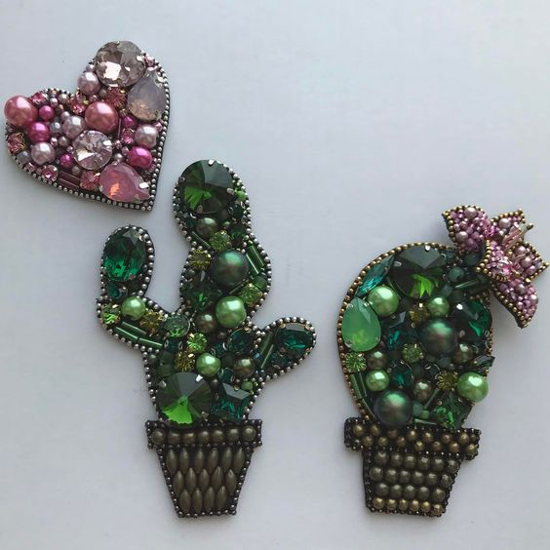
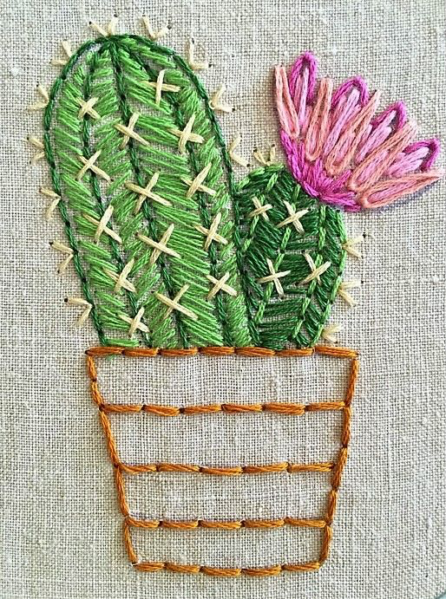
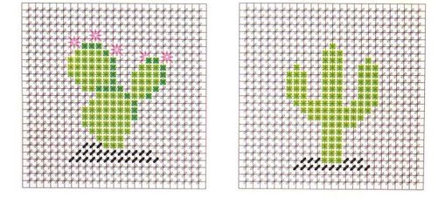
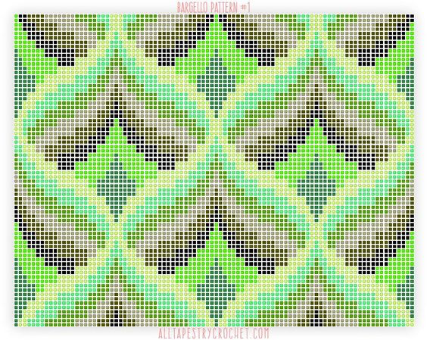

Slide 17
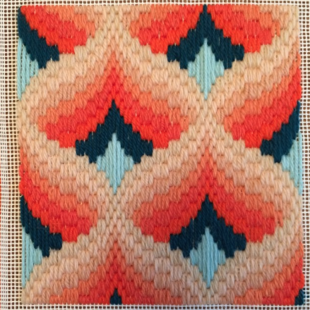
Bargello
Hvad er bargello?
  Opfundet og anvendt i det 13. århundrede, da der var knaphed på uld.
  Lange sting på forsiden og korte sting på bagsiden.
  Hurtig måde at udfylde flader på

Slide 18
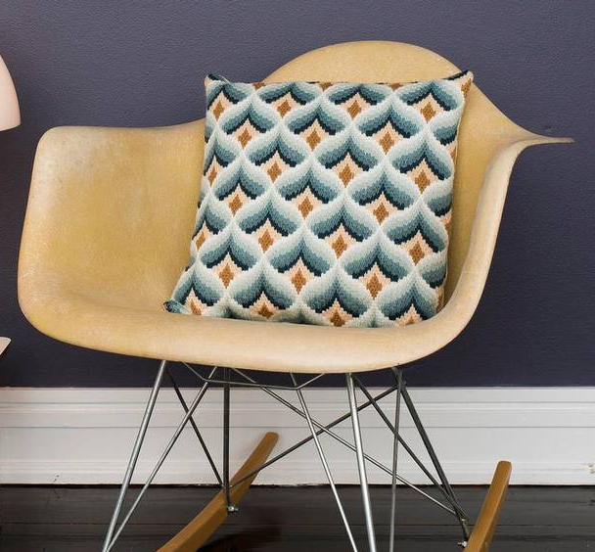
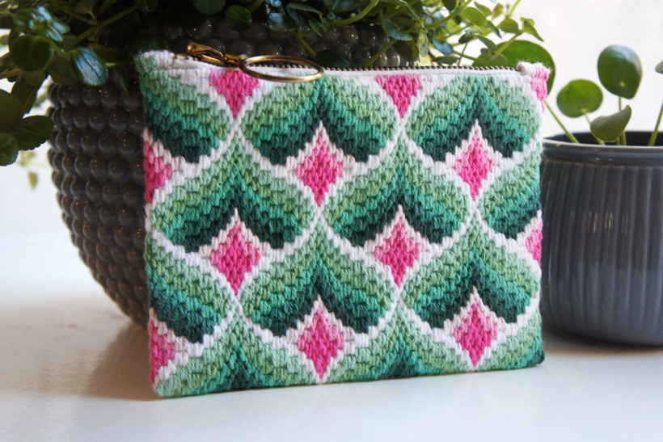
Eksempler på produkter

Slide 19
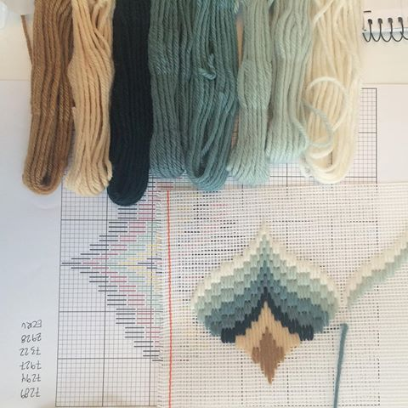
Jeres opgave
Valg en pose med en farvekombination som passer til jeres moodboard

Slide 20
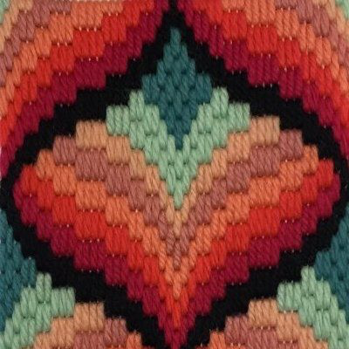
Hvordan?
I skal brodere det mønster der hedder granatæble
Bargello sys med uldgarn, som har en længde på ca. 50cm
Vigtigt at i sparer på garnet

Slide 21
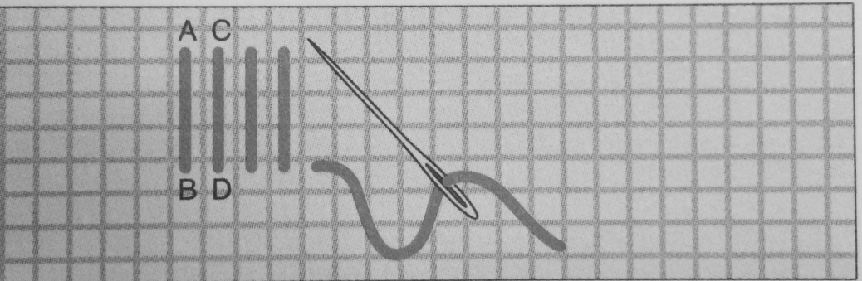
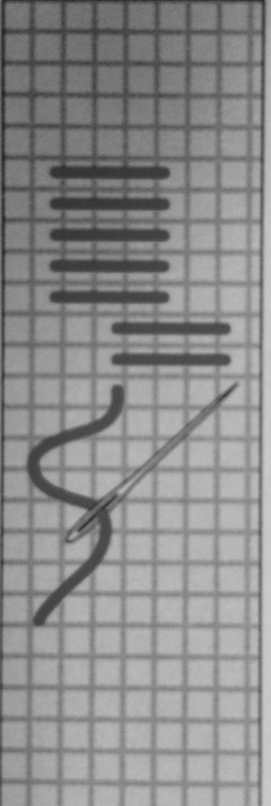
Hvordan?
Bargello sys i blokke af f. eks. tre-fire lodrette sting – syet tæt ved siden af hinanden. Fra en blok man kan enten arbejde sig op eller ned. I højden kan man sy over 2-4-6 eller 8 tråde i stramajen. Jo længere stinget er – jo mere sårbart bliver det også i forhold til slid og til at ting kan hænge fast i tråden.
Når man rykker et trin op eller ned, syr man ned i de samme huller igen – så der ikke kommer mellemrum mellem stingene, hvor stramajen kan ses.
De bølgende linjer opstår ved at forskyde blokkene. Det gøres ved at rykke de lodrette sting, så man f. eks syr to tråde højere oppe/ eller nede i næste blok.

Slide 22
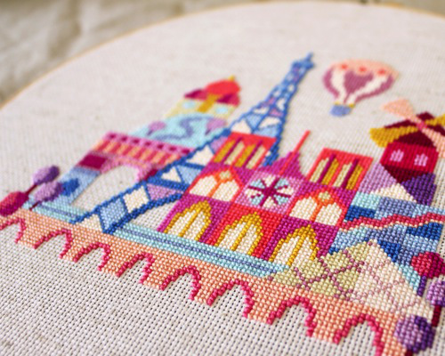
Korssting

Slide 23
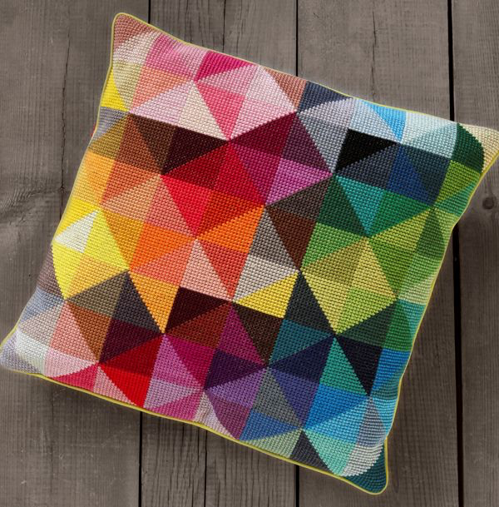
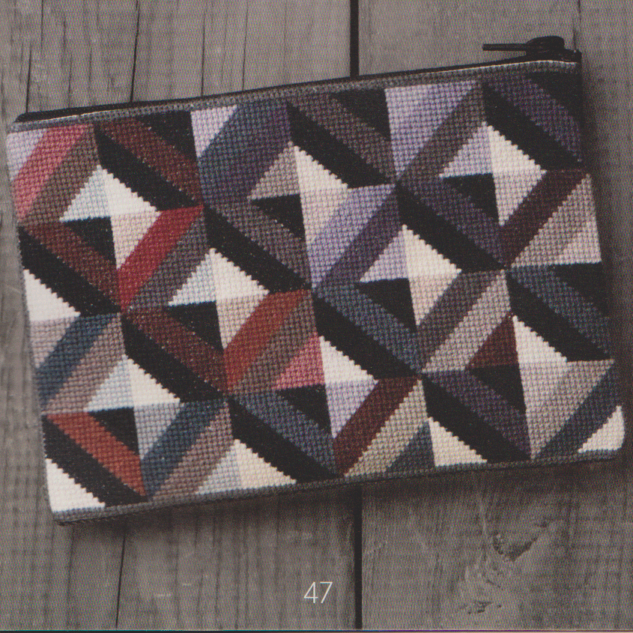
Eksempler på produkter

Slide 24
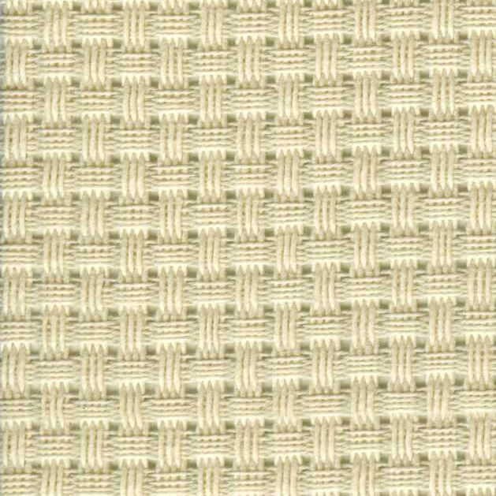
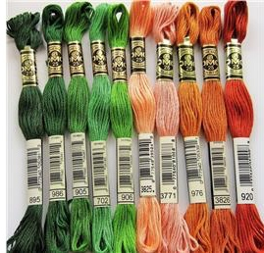
Korssting
Materiale
  Aida stof
  Garn
    Består af 6 tråde spundet sammen
  Der arbejdes med 3 tråde med en
  længde på ca. 40-50cm
  dvs. man deler garnet i to dele

Slide 25
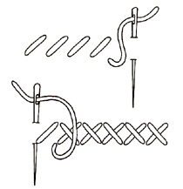

Slide 26
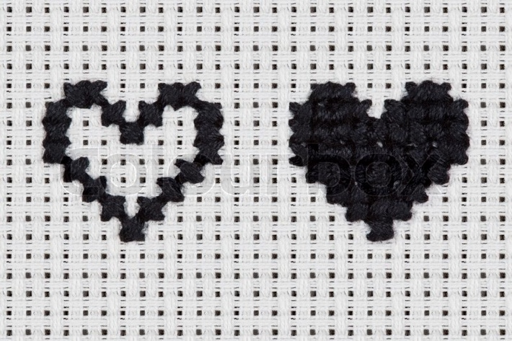
Jeres opgave
Vælg et materiale (de udklippede stykker)
Vælg et mønster ikke større end 30x30 tern
I kan vælge et af motiverne på de følgende sider, selv finde et på nettet eller selv tegne et på ternet papir

Slide 27
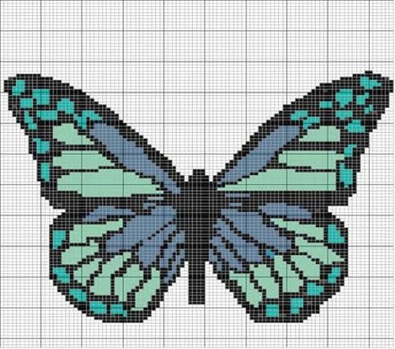
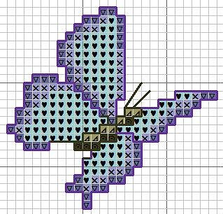
Ca. 25x25
Ca. 100x100

Slide 28
Eksempler

Slide 29
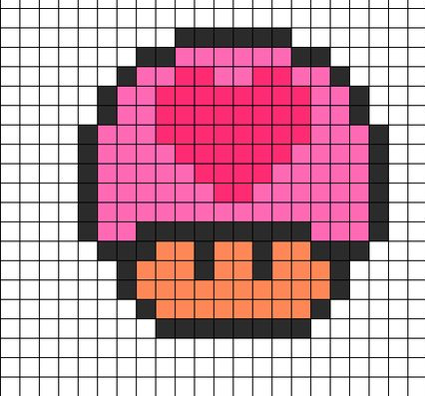
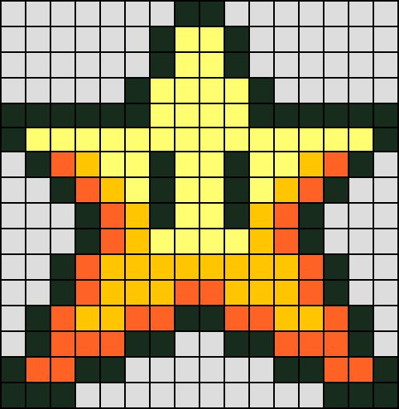
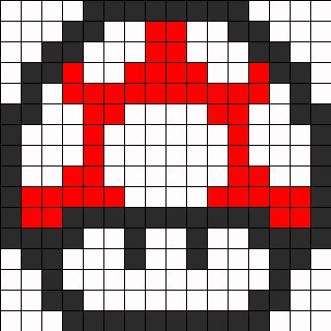
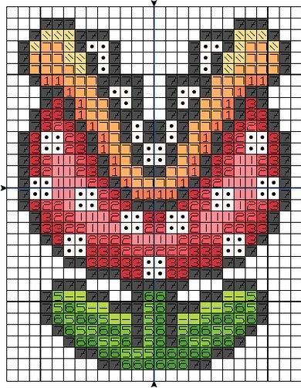
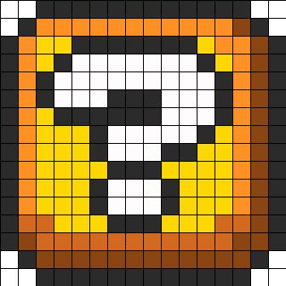
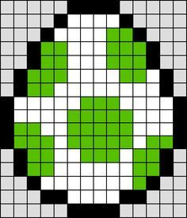
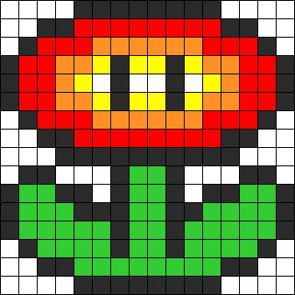
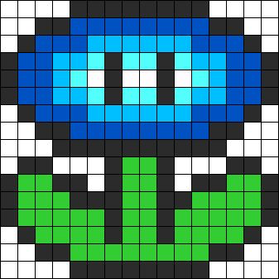
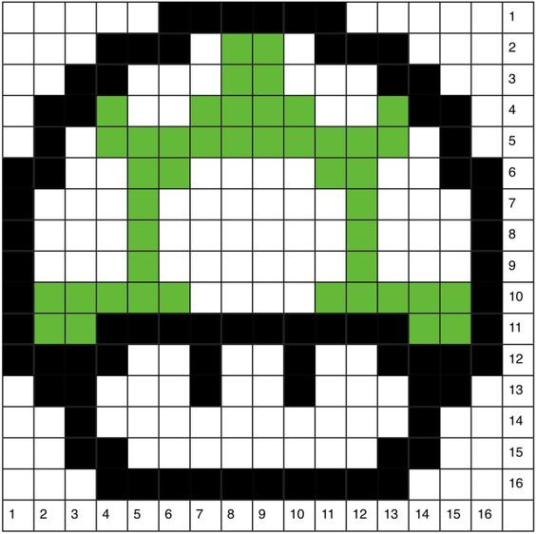
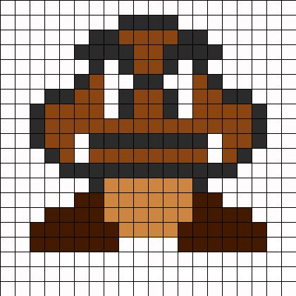



Slide 30










Slide 31












Slide 32













Slide 33












Slide 34


Slide 35








Slide 36









Slide 37


Frihåndsbroderi

Slide 38
Frihåndsbroderi
Broderes på fx lærredsstof
  I kan vælge frit fra kasserne med bomuldslærred
  Broderes med bomuldsgarn ligesom korrsting
  I får kompendium med forslag til teknikker

Slide 39




Forskellige frihåndsteknikker

Slide 40

Broderi med perler mm

Slide 41



Slide 42



Slide 43



Slide 44

Rya

Slide 45


Rya produkter

Slide 46

Rya
Stramaj eller aida
Diverse uldgarner

Slide 47



Teknikken

